Slide 1
Modul 4: Prozessmodell zur Erstellung Inklusionssensibler Bildungsmaterialien

Slide 2


Ausgangspunkt
Reflexionen zu inklusivem Lehrmaterial auf verschiedenen Ebenen:
Was sind die Kriterien, um geeignetes inklusives Lehrmaterial zu finden?
Was sind die Schritte, um geeignetes inklusives Lehrmaterial zu entwickeln?

Slide 3
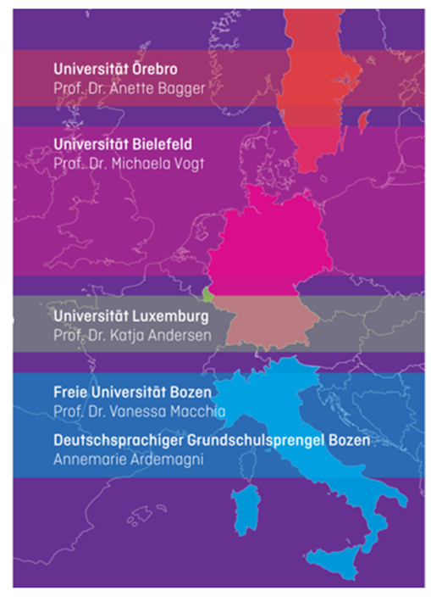
Forschungsdesign
Erasmus + Projekt „Inklusive Unterrichtsmaterialien im europäischen Vergleich –Kriterien für ihre Entwicklung
und Bewertung“ (ITM)
Das transnationale Projektkonsortium besteht aus Universitäten und Schulen in vier Partnerländern
universitäre Partner: Uni Bielefeld (Prof. Dr.
Michaela Vogt), Uni Örebro (Prof. Dr. Anette
Bagger), Uni Luxemburg (Prof. Dr. Katja Andersen),
Freie Uni Bozen (Prof. Vanessa Macchia)
Schulische Partner: Grundschulsprengel Bozen (Dr. Annemaria Ardemagni), zudem schulische Kooperationspartner in Schweden, Deutschland und Luxemburg
Laufzeit: 9/2018 – 12/2021 (verlängert)
Anlage: qualitative international-vergleichendes
Forschungsdesign, enge Zusammenarbeit von
Wissenschaft und Praxis (inkl. partizipativer Ansätze)

Slide 4
Projekt Ziele
IO 1
  Kriterienkatalog
IO 2
  Entwicklung von Unterrichtsmaterial
IO 3
  Publikationen
IO 4
  Entwicklung eines Fortbildungskonzepts
IO 5
  Begleitstudie

Slide 5
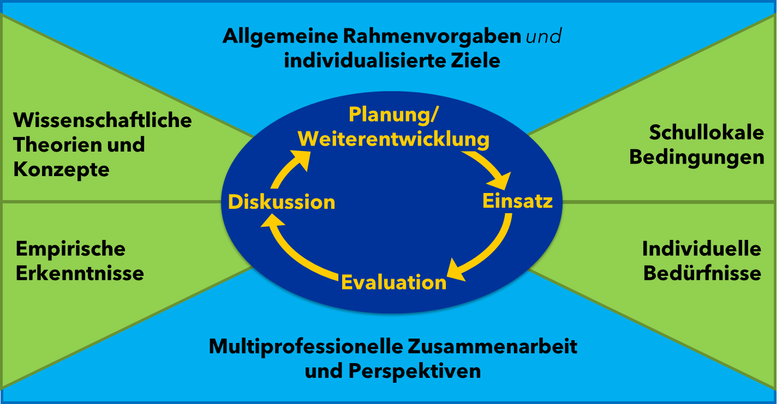
IO 2 Prozessmodell

Slide 6
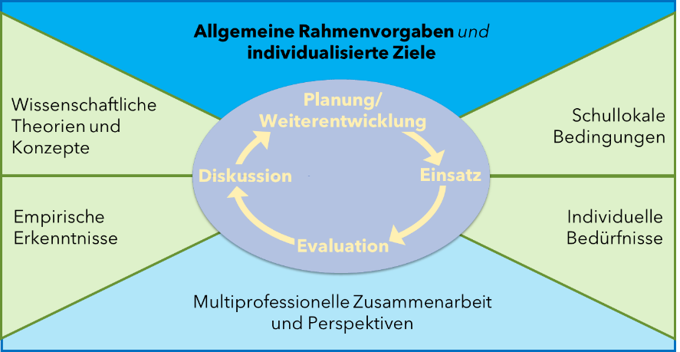
IO 2 Prozessmodell
I. Allgemeine Rahmenvorgaben
Die Klarheit und Präzision der Lehr- und Lernziele ist instrumentell für den Lernerfolg. Ziele beziehen dabei auch schulstrukturelle, bildungspolitische und schuladministrative Vorgaben mit ein, die bei der Materialerstellung berücksichtigt werden müssen. Dazu gehören auch curriculare Vorgaben, wie Bildungs- und Rahmenpläne, diese müssen jeweils noch individualisiert werden mit Bezug auf den Schüler bzw. die Schülerin und den schullokalen Kontext. Ebenso müssen die Bildungs- und Erziehungsziele vor dem Hintergrund wissenschaftlicher Theorien und Konzepte transparent begründet werden.
Exemplarische Fragen:
• Welche Kompetenzen werden indem Unterrichtsmaterial entwickelt?
• Werden schulstrukturelle, bildungspolitische und schuladministrative Vorgaben beachtet?

Slide 7
IO 2 Prozessmodell
II. Individualisierte Ziele
Hierzu werden die Lernziele bezogen auf das einzelne Individuum konkretisiert, z.B. mit Blick auf kognitive, psychomotorische oder soziale Lernziele. Außerdem werden konkrete lerndiagnostische Methoden angegeben, die den Lernerfolg dokumentieren.
Exemplarische Fragen:
• Welche Lernziele sieht das Unterrichtsmaterial vor?
• Werden neben kognitiven Lernzielen auch z.B. soziale und
psychomotorische Lernziele mit einbezogen?
• Welche Maßnahmen werden zur Lerndokumentation verwendet

Slide 8
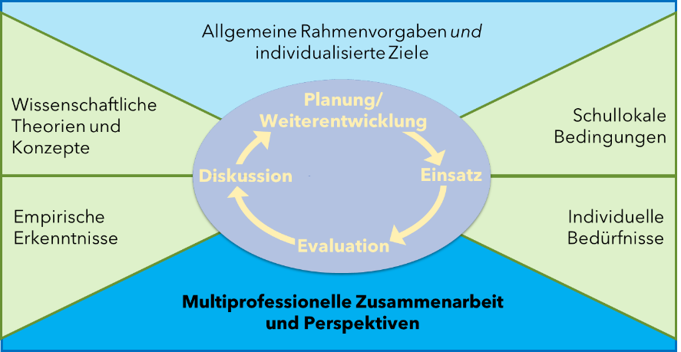
IO 2 Prozessmodell
III. Multiprofessionelle Zusammenarbeit und Perspektiven
Nachhaltiger Lernerfolg resultiert auch aus der Kooperation mit anderen Lehrkräften und Professionen sowie Eltern und Schüler:Innen. Je nach Bildungsziel und Kompetenzstufe müssen unterschiedliche Professionen mit in die Entwicklung des Unterrichtsmaterials einbezogen werden. Zu diesen Professionen zählen z.B. Logopäden, Sonderpädagogen, Psychologen oder Ergotherapeuten
Exemplarische Fragen:
• Beziehe ich unterschiedliche Professionen und Kolleg:Innen mit in die Entwicklungstätigkeit mit ein?
• Beziehe ich die Eltern und Schüler:Innen mit in den Arbeitsprozess ein?
• Gibt es Feedbackmechanismen oder Qualitätszirkel zur Diskussion des Materials?

Slide 9
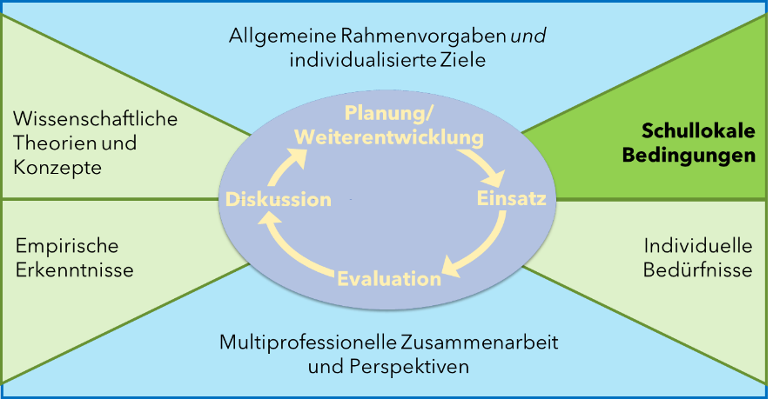
IO 2 Prozessmodell
Schullokale Bedingungen
Hinsichtlich der schullokalen Bedingungen sind alle demographischen, personellen, finanziellen und räumlichen Faktoren in Betracht zu ziehen. Hier ist zu prüfen, welche Möglichkeiten/Potenziale in der Schule vorliegen und wo z.B. finanzielle Restriktionen vorliegen. Ein Unterrichtsmaterial sollte z.B. Schüler:Innen nicht aufgrund ihres kulturellen Kontexts ausschließen. Ferner sollten auch Sprachförderungsmöglichkeiten eingebaut werden, wenn notwendig.
Exemplarische Fragen:
• Hat meine Schule die finanziellen Mittel zur Anschaffung dieses Materials?
• Welcher zeitliche Rahmen (z.B. 45-min-Stunden, Blöcke von Doppelstunden) steht mir für den Einsatz des Materials zur Verfügung?…

Slide 10
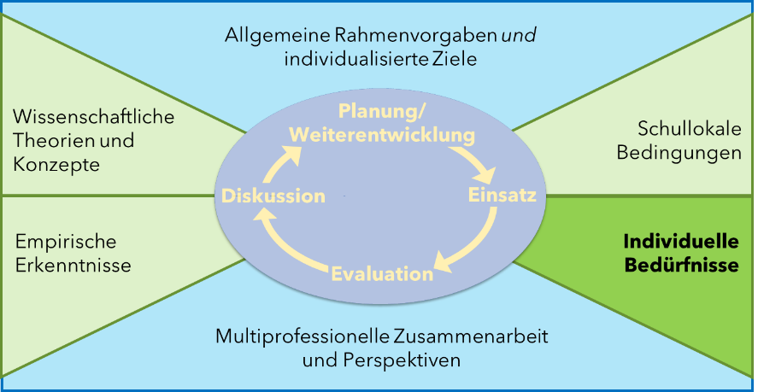
IO 2 Prozessmodell
Individuelle Bedürfnisse
Auf der Seite der Lernenden ist z.B. das Vorwissen, die Vorerfahrungen und die Motivation zu berücksichtigen. Neben den Vorkenntnissen sind auch Motivationsauslagen zu berücksichtigen. Auf der Seite der Lehrperson ist zu reflektieren, welche Kompetenzen, Fähigkeiten und Fertigkeiten vorliegen, also im Sinne von Ressourcen, die in die Materialarbeit mit eingebracht werden können.
Exemplarische Fragen:
• Welche Ausgangskompetenzen haben die Schüler*innen?
• Welche Bedarfslagen und Bedürfnisse weisen meine Schüler*innen auf?
• Welche Voraussetzungen bringen meine Schüler*innen in sprachlicher

Slide 11
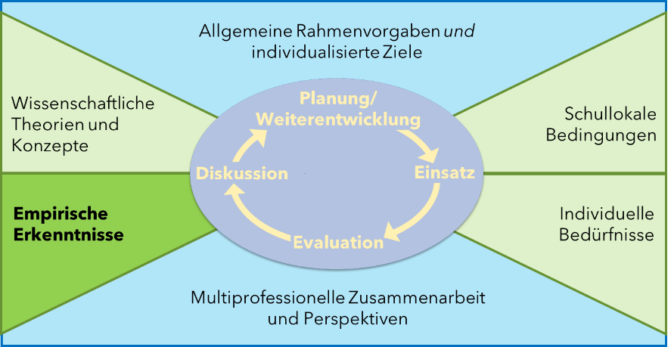
IO 2 Prozessmodell
Empirische Erkenntnisse
Das Material sollte ferner empirische Erkenntnisse beachten und entsprechend evidenzbasiert sein. Dazu gehört auch, dass zunächst ein Überblick über empirische Studien zum Unterrichtsmaterial angelegt werden sollte. Ferner sollte auch auf die Erfahrungen und Evaluationen von Kolleg:Innen zurückgegriffen werden.
Exemplarische Fragen:
• Welche empirischen Studien gibt es zum Unterrichtsmaterial?
• Welche Evaluationen zu vergleichbaren Materialien liegen vor?
• Auf welche Erfahrungen aus anderen Lerngruppen, Klassen bzw. Schulen lässt sich zurückgreifen?

Slide 12
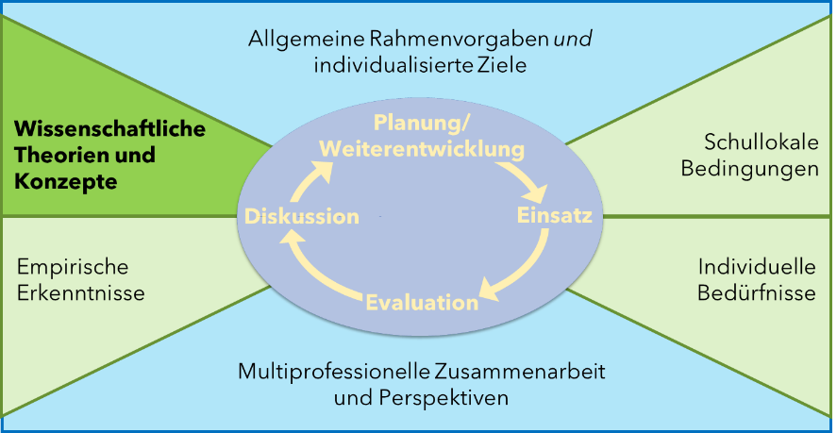
IO 2 Prozessmodell
Wissenschaftliche Theorien und Konzepte
Hier geht es um die wissenschaftliche Fundierung des Unterrichtsmaterials. Die relevanten Wissenschaften sind im Einzelfall zu bestimmen, dazu gehören aber in der Regel z.B. die Fachwissenschaften (Mathematik, Germanistik etc..), die Fachdidaktiken und die Pädagogik/ Erziehungswissenschaft, weiterhin sind auch die Erkenntnisse der pädagogischen Psychologie von hoher Relevanz.
Exemplarische Fragen:
• Welche grundschulpädagogischen Kernbereiche werden durch das Material berührt?
• Welche fachdidaktischen Prinzipien kommen im Rahmen des Materials zur Anwendung?

Slide 13
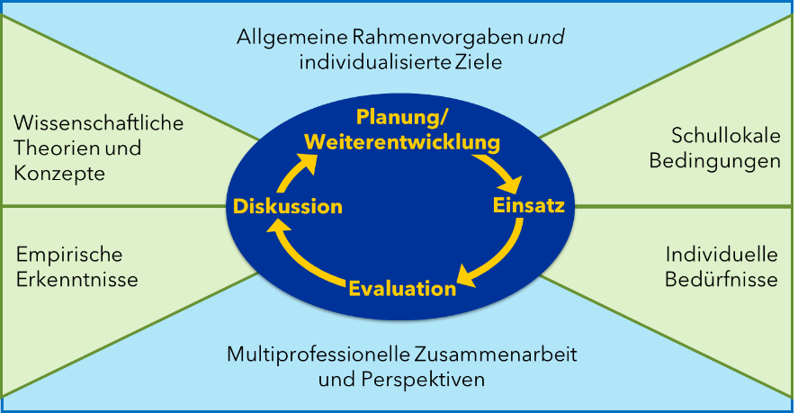
IO 2 Prozessmodell
Zyklischer Kreisprozess
Der Kreisprozess umfasst Planung, Einsatz, Evaluation und Diskussion. Entscheidend für das Verständnis des Prozesses ist, dass der Prozess nicht zu Ende kommen kann, sondern stets weiterlaufen sollte, nach dem Durchlauf des Kreisprozesses steht eine erste Version, die als Ausgangsbasis für weitere Entwicklungstätigkeiten dienen sollte.

Slide 14
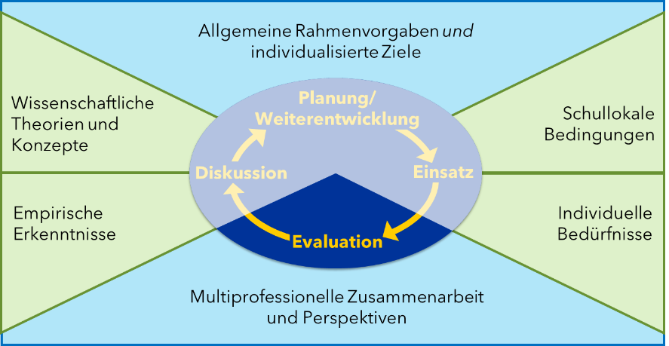
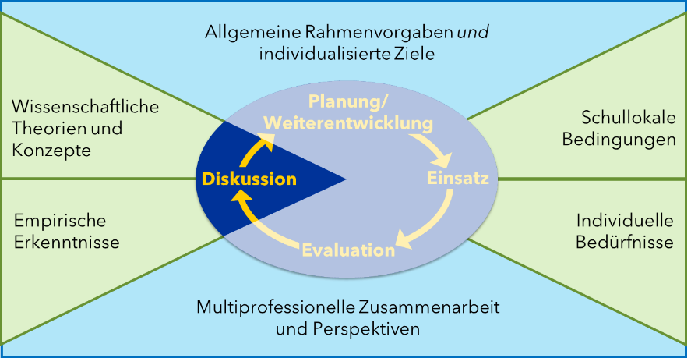
IO 2 Prozessmodell
Zyklischer Kreisprozess
Planung/Weiterentwicklung
Bei der Planung werden die Ziele des Unterrichtsmaterials festgelegt. Dabei wird auf schulstrukturelle, bildungspolitische und schuladministrative Vorgaben ebenso zu achten sein, wie auf die wissenschaftliche Fundierung.
Einsatz
Bei dem Einsatz wird das Material in dem vorgesehenen Lernsetting erprobt. Dabei sollte festgelegt werden, welche Teile des Materials erprobt werden sollten, außerdem muss die Stichprobe entsprechend ausgewählt werden. Hier sind die genannten schullokalen Bedingungen wie die räumliche Ausstattung und individuellen Bedürfnisse zu berücksichtigen.

Slide 15
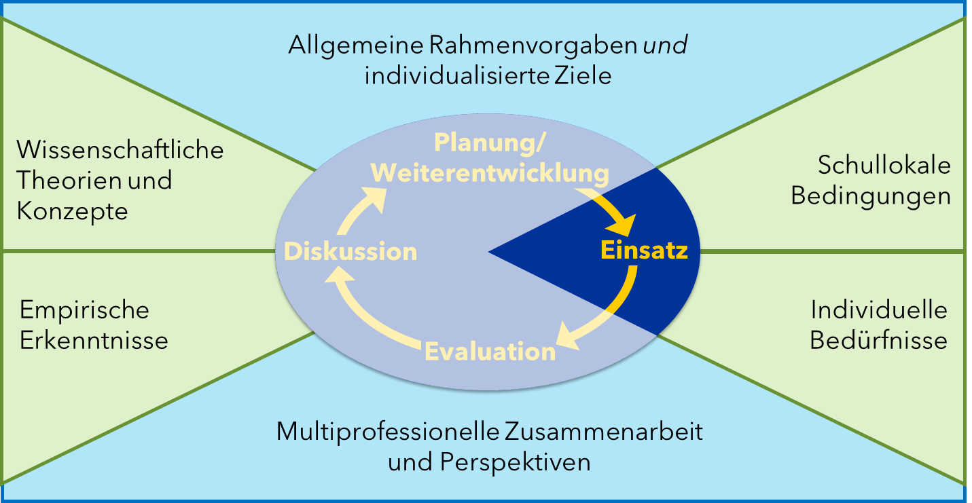
IO 2 Prozessmodell
Zyklischer Kreisprozess
Evaluation
Die Evaluation fasst die Rückmeldung der Lernenden zum Unterrichtsmaterial in qualitativer oder/und quantitativer Hinsicht zusammen. Während der Erprobung werden Informationen entsprechend wissenschaftlicher Standards erhoben und vor dem Hintergrund der Ziele beurteilt.
Diskussion
In der Diskussion werden die Ergebnisse der Evaluation und des Einsatzes vor dem Hintergrund des wissenschaftlichen Forschungsstands diskutiert. Die Diskussionen sollten ebenfalls mit Kolleg:Innen durchgeführt werden und unterschiedliche Professionen mit einbeziehen, z.B. Sonderschullehrkräfte, Ergotherapeuten, …

Slide 16

www.itm-europe.org
Twitter: @itmeurope
Kontakt: itm@uni-bielefeld.de

